Slide 1
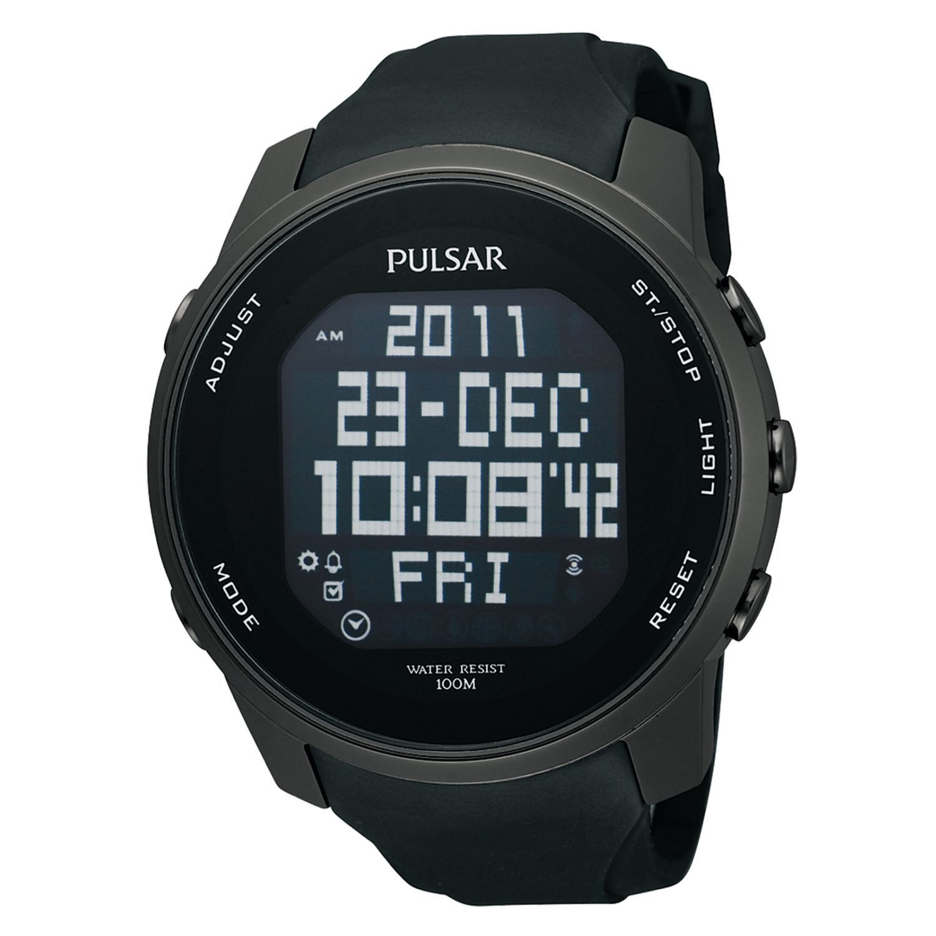
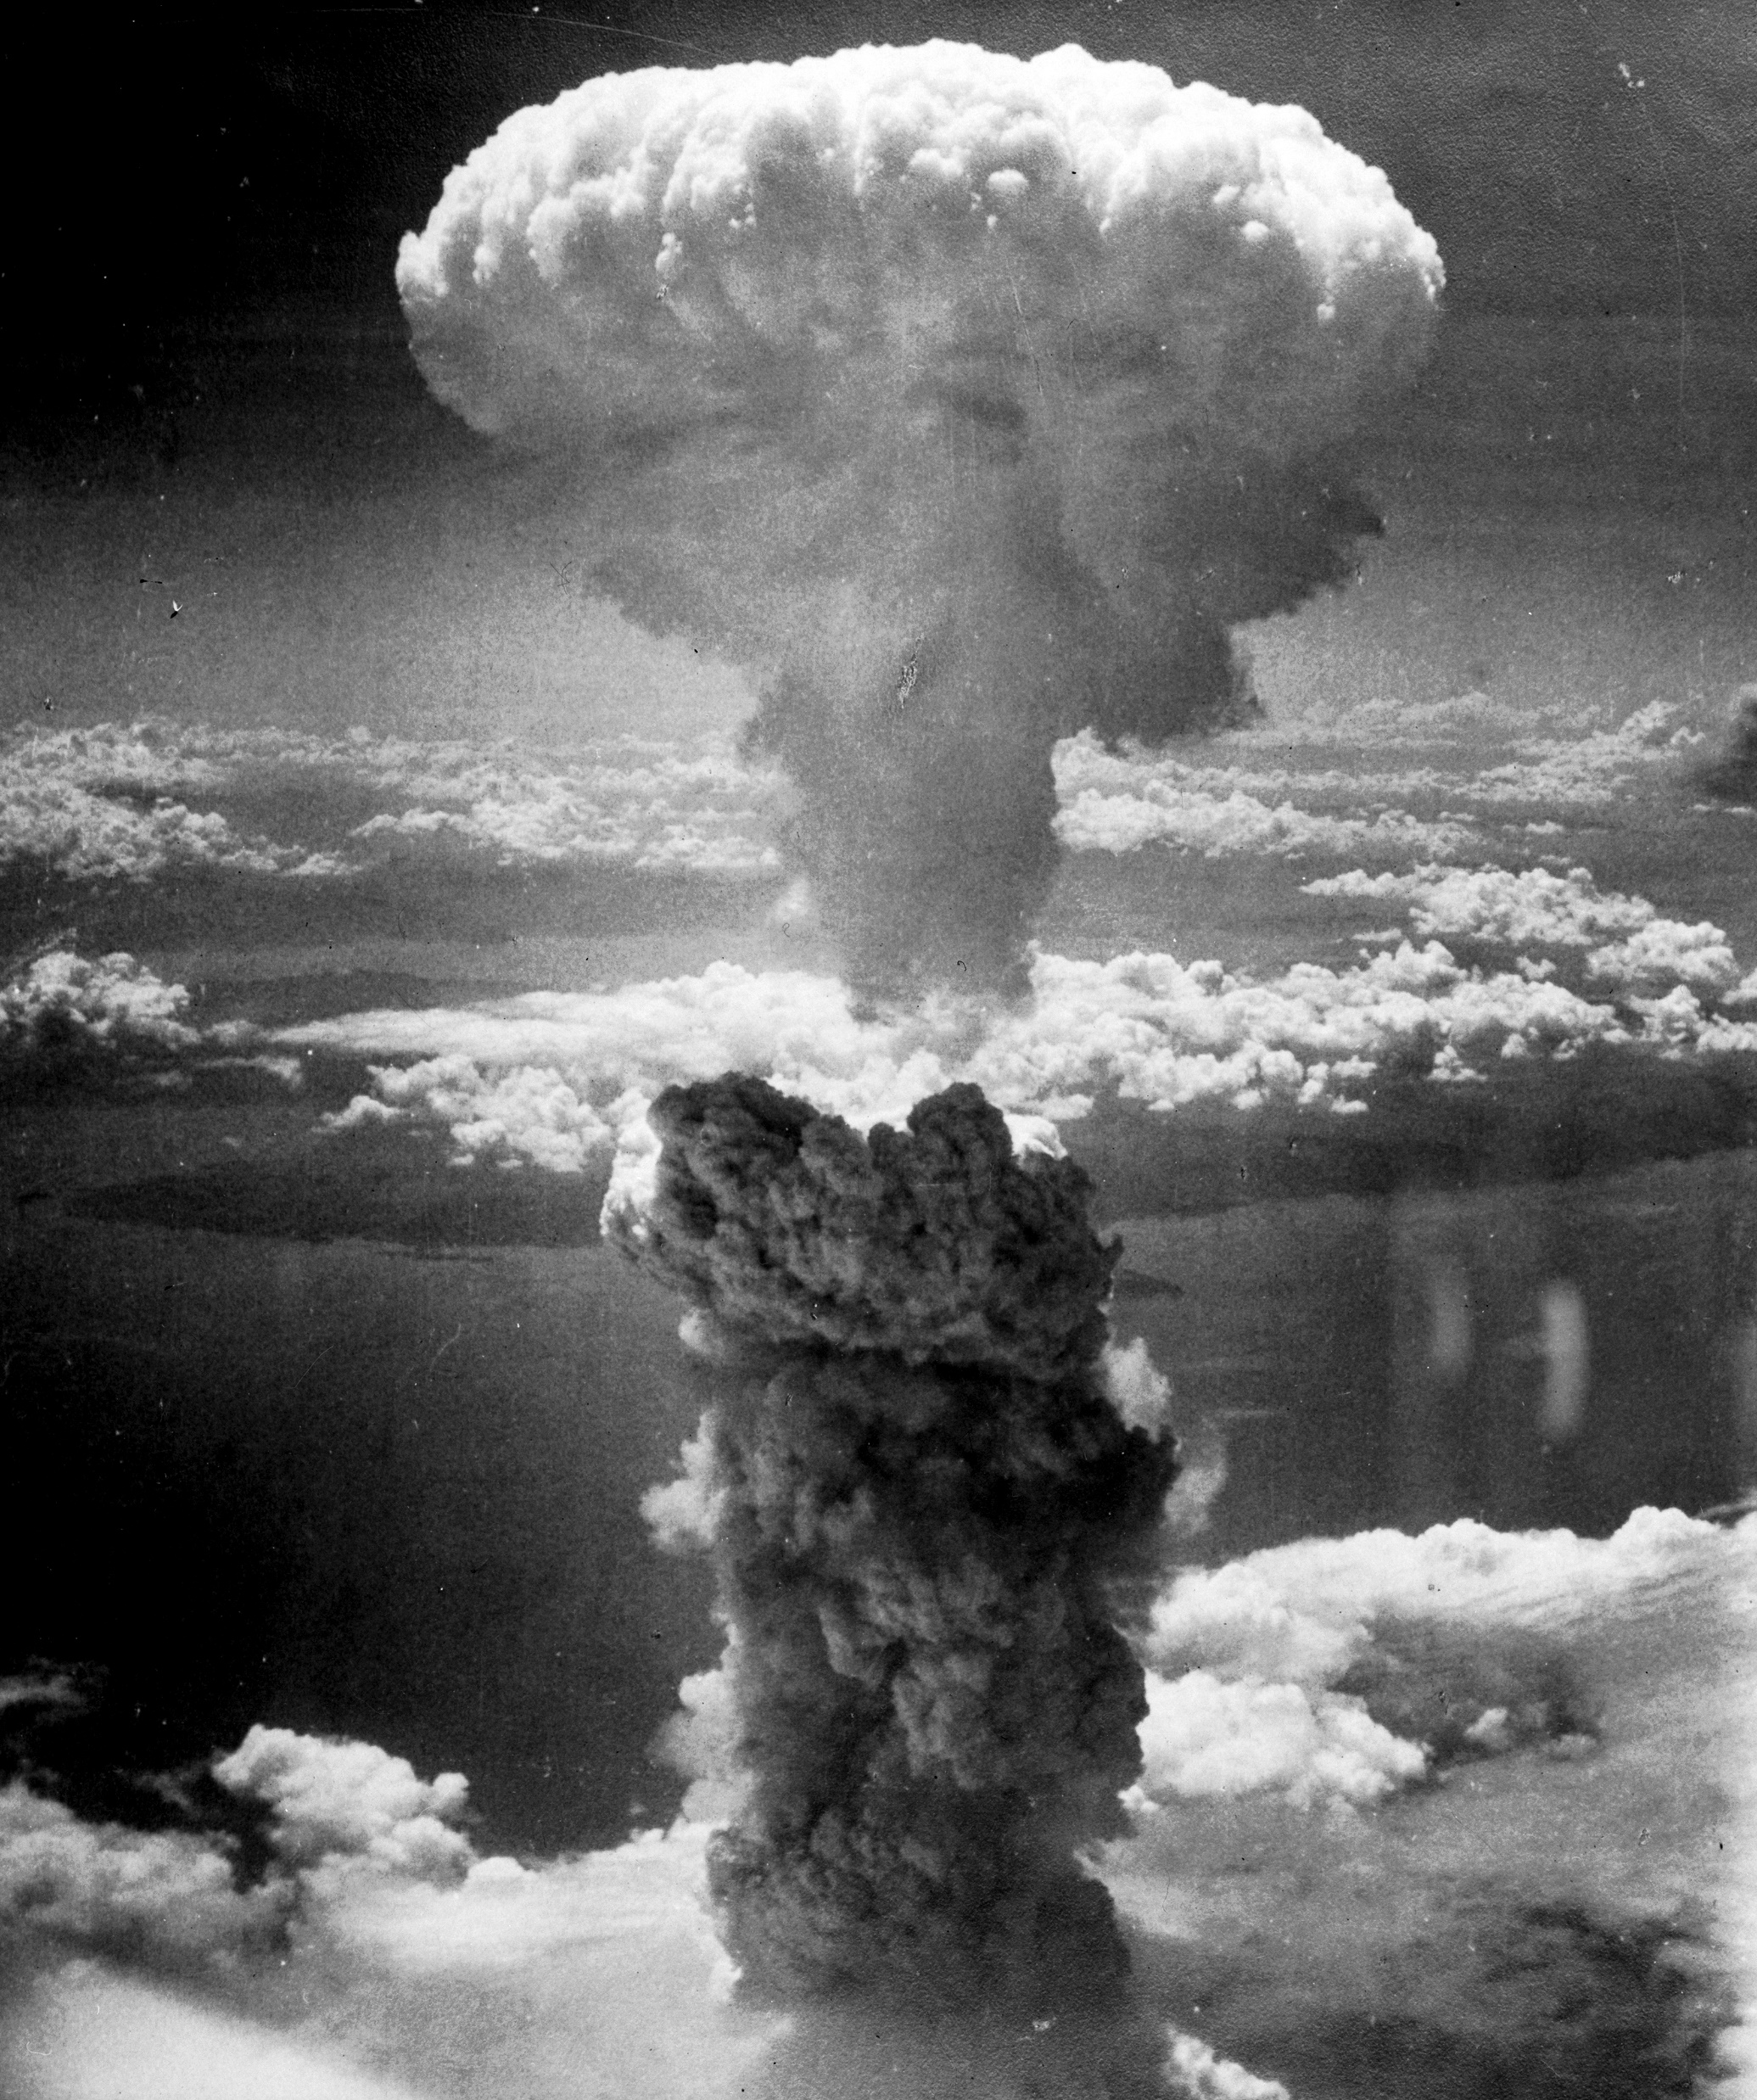
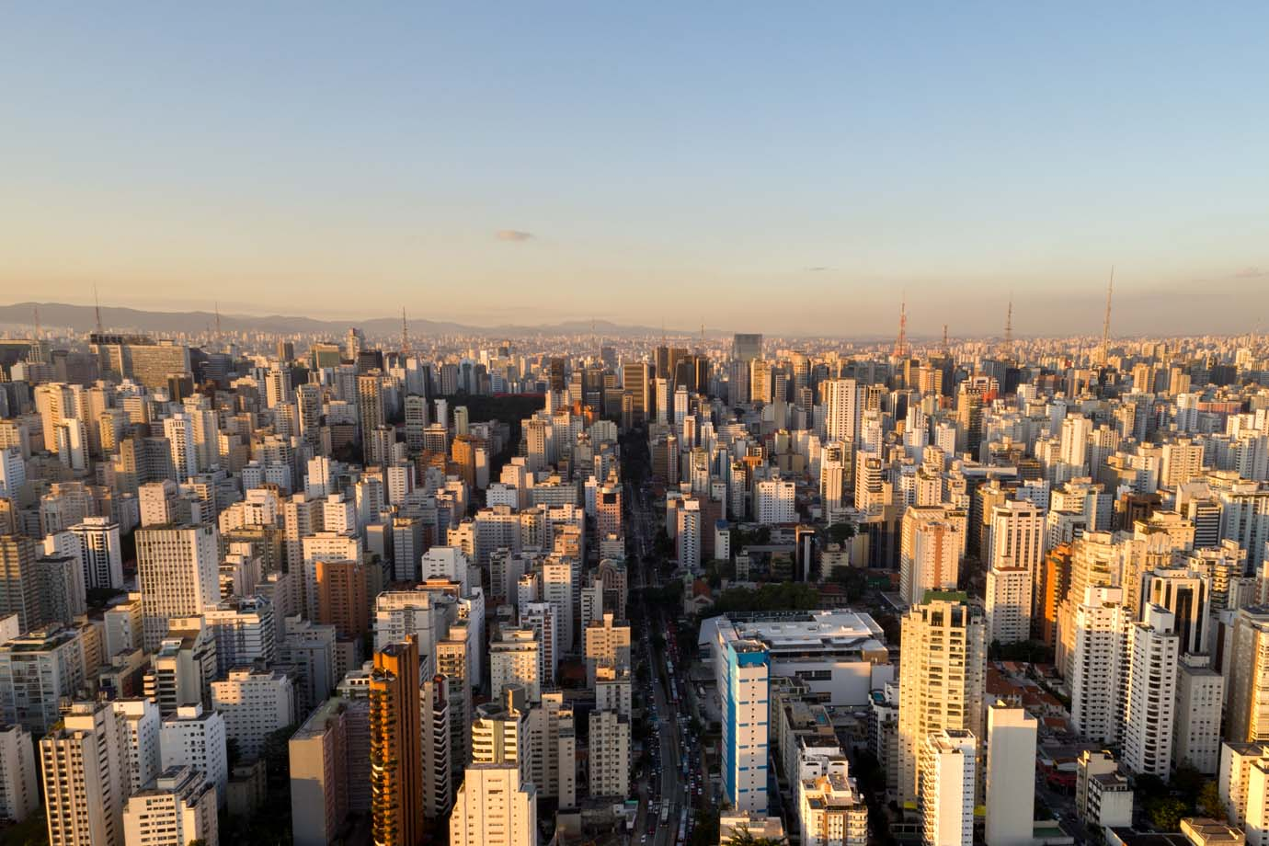
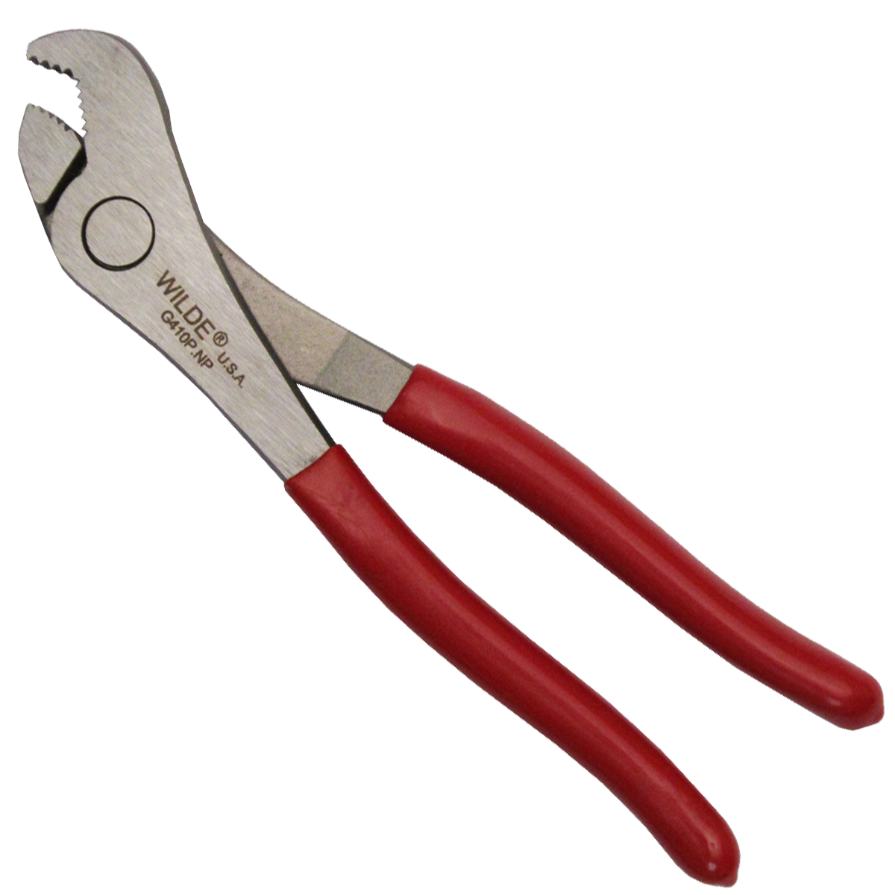
Quais características possibilitaram isso?

Slide 2
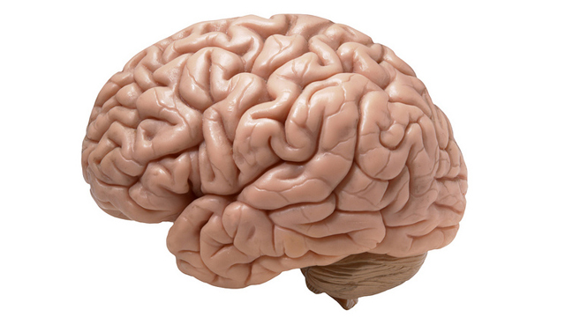
Polegar opositor
Um encéfalo grande.
Muito grande.
Nem tão grande assim em alguns casos =/

Slide 3
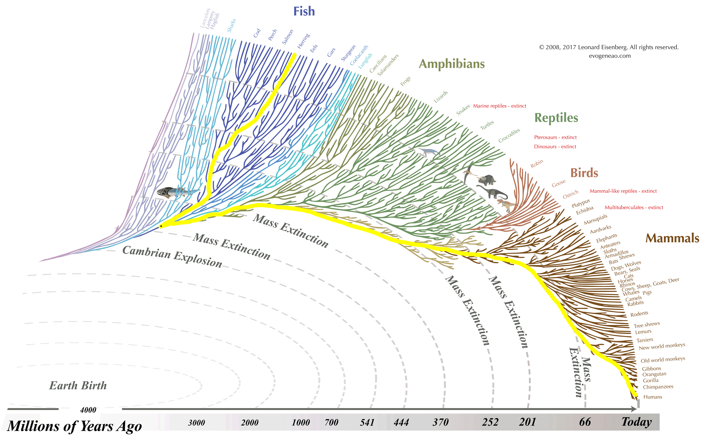
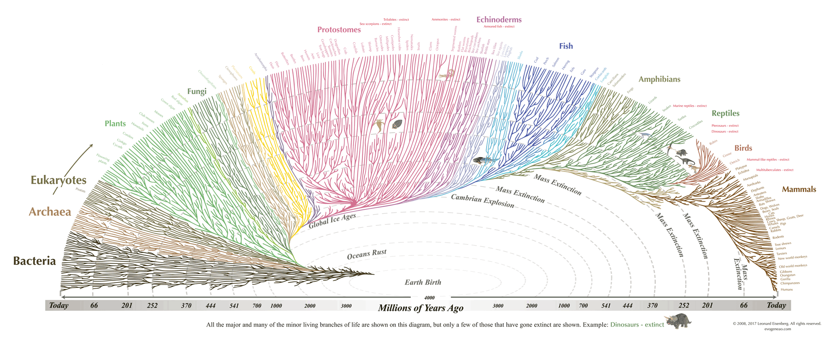
A diversidade da vida não é derivada de uma escala evolutiva, na qual o ser humano ocupa o nível mais alto.

Slide 4
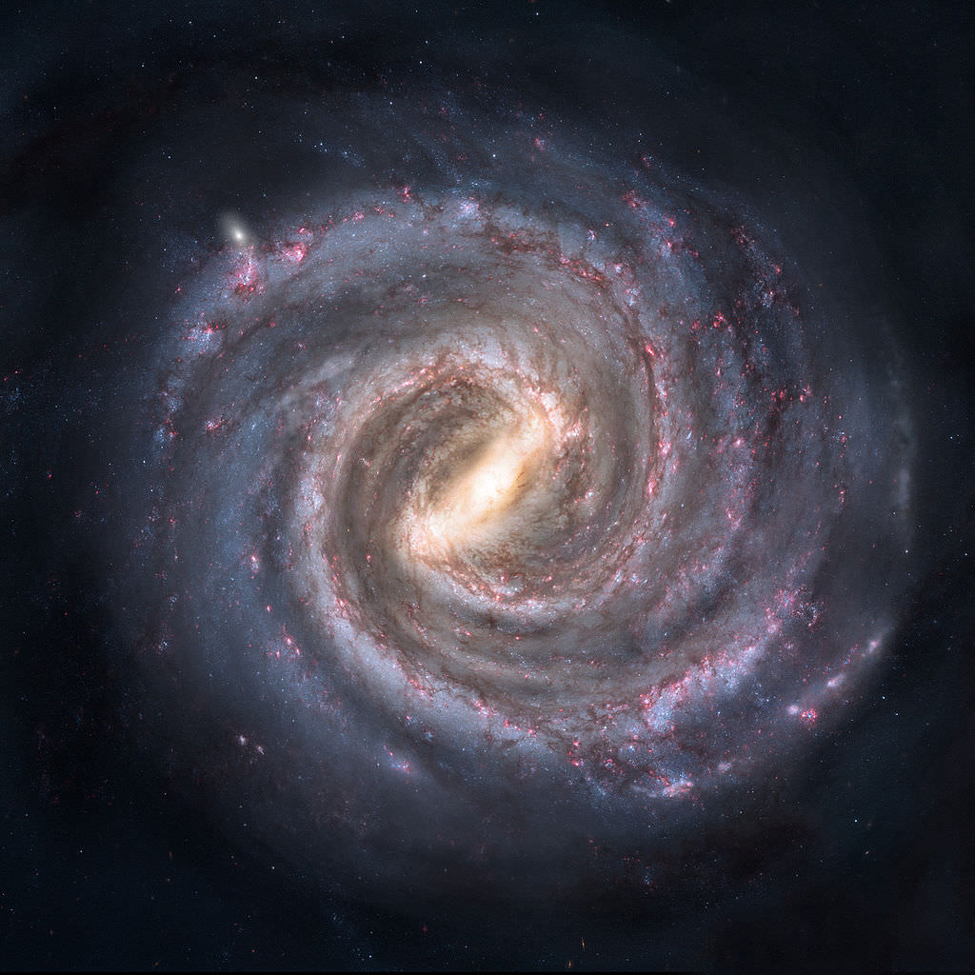
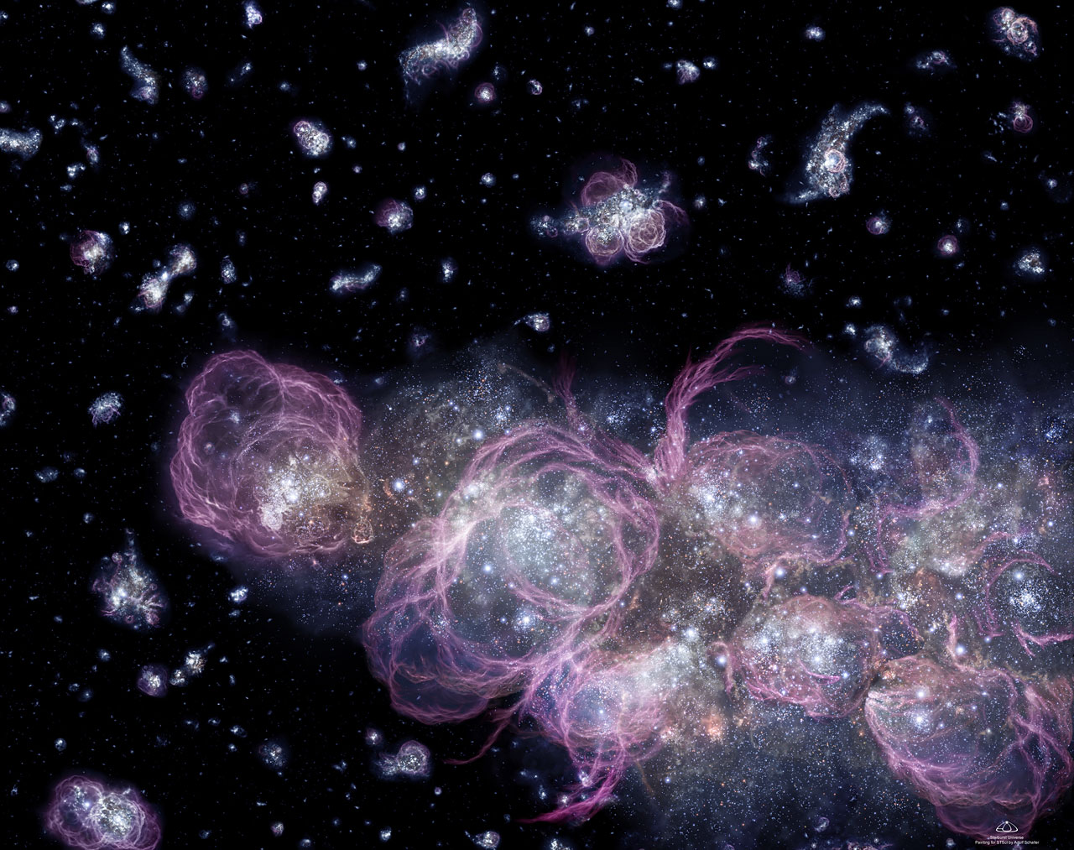
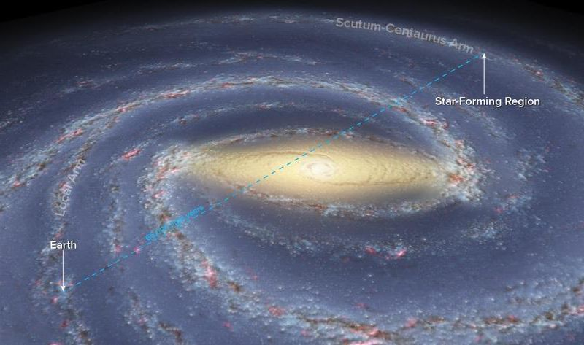
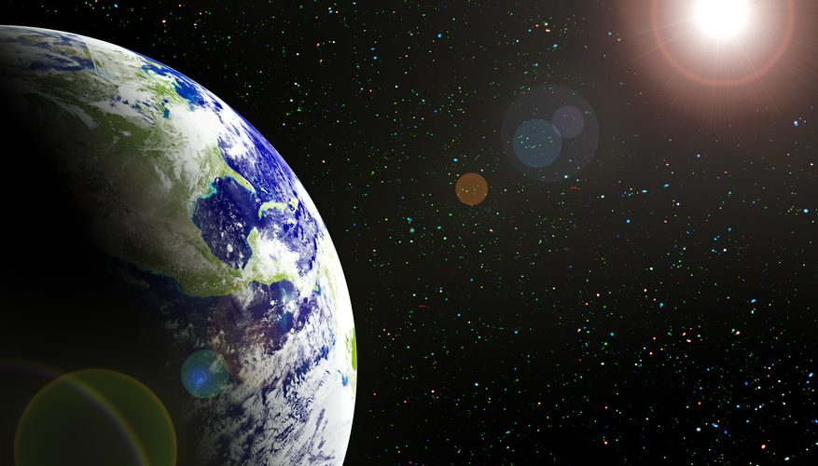
E...
Muito além, nos confins inexplorados da região mais brega da Borda Ocidental desta
Galáxia, há um pequeno sol amarelo e esquecido.
Girando em torno deste sol, a uma distância de cerca de 148 milhões de quilômetros,
há um planetinha verde-azulado absolutamente insignificante, cujas formas de vida,
descendentes de primatas, são tão extraordinariamente primitivas que ainda acham que
relógios digitais são uma grande ideia.
(Douglas Adams)
E em algum canto obscuro do universo apareceu uma galáxia ignorada pelo resto das galáxias...
O nosso universo surgiu há cerca de 13,8 bilhões de anos atrás...
E na verdade não tinha muito o que fazer...
Bem... pelo menos até a Física fazer seu trabalho...

Slide 5
O que torna o planeta Terra propício à vida?

Slide 6
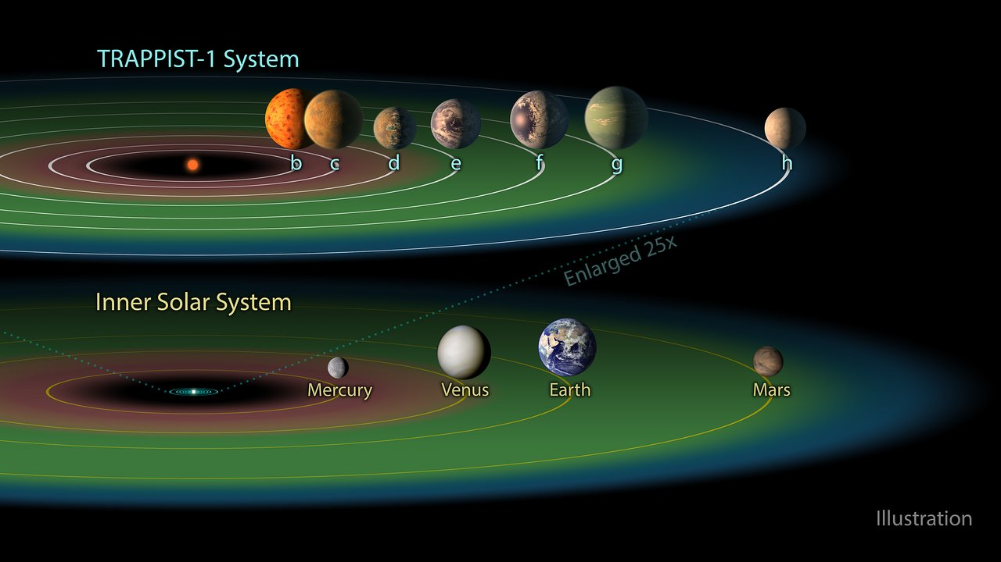
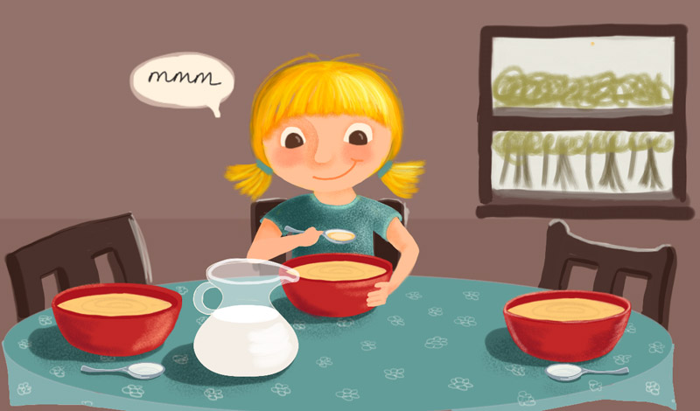
A Zona de Cachinhos Dourados
~462ºC
~14ºC
~ -60ºC
~427ºC

Slide 7
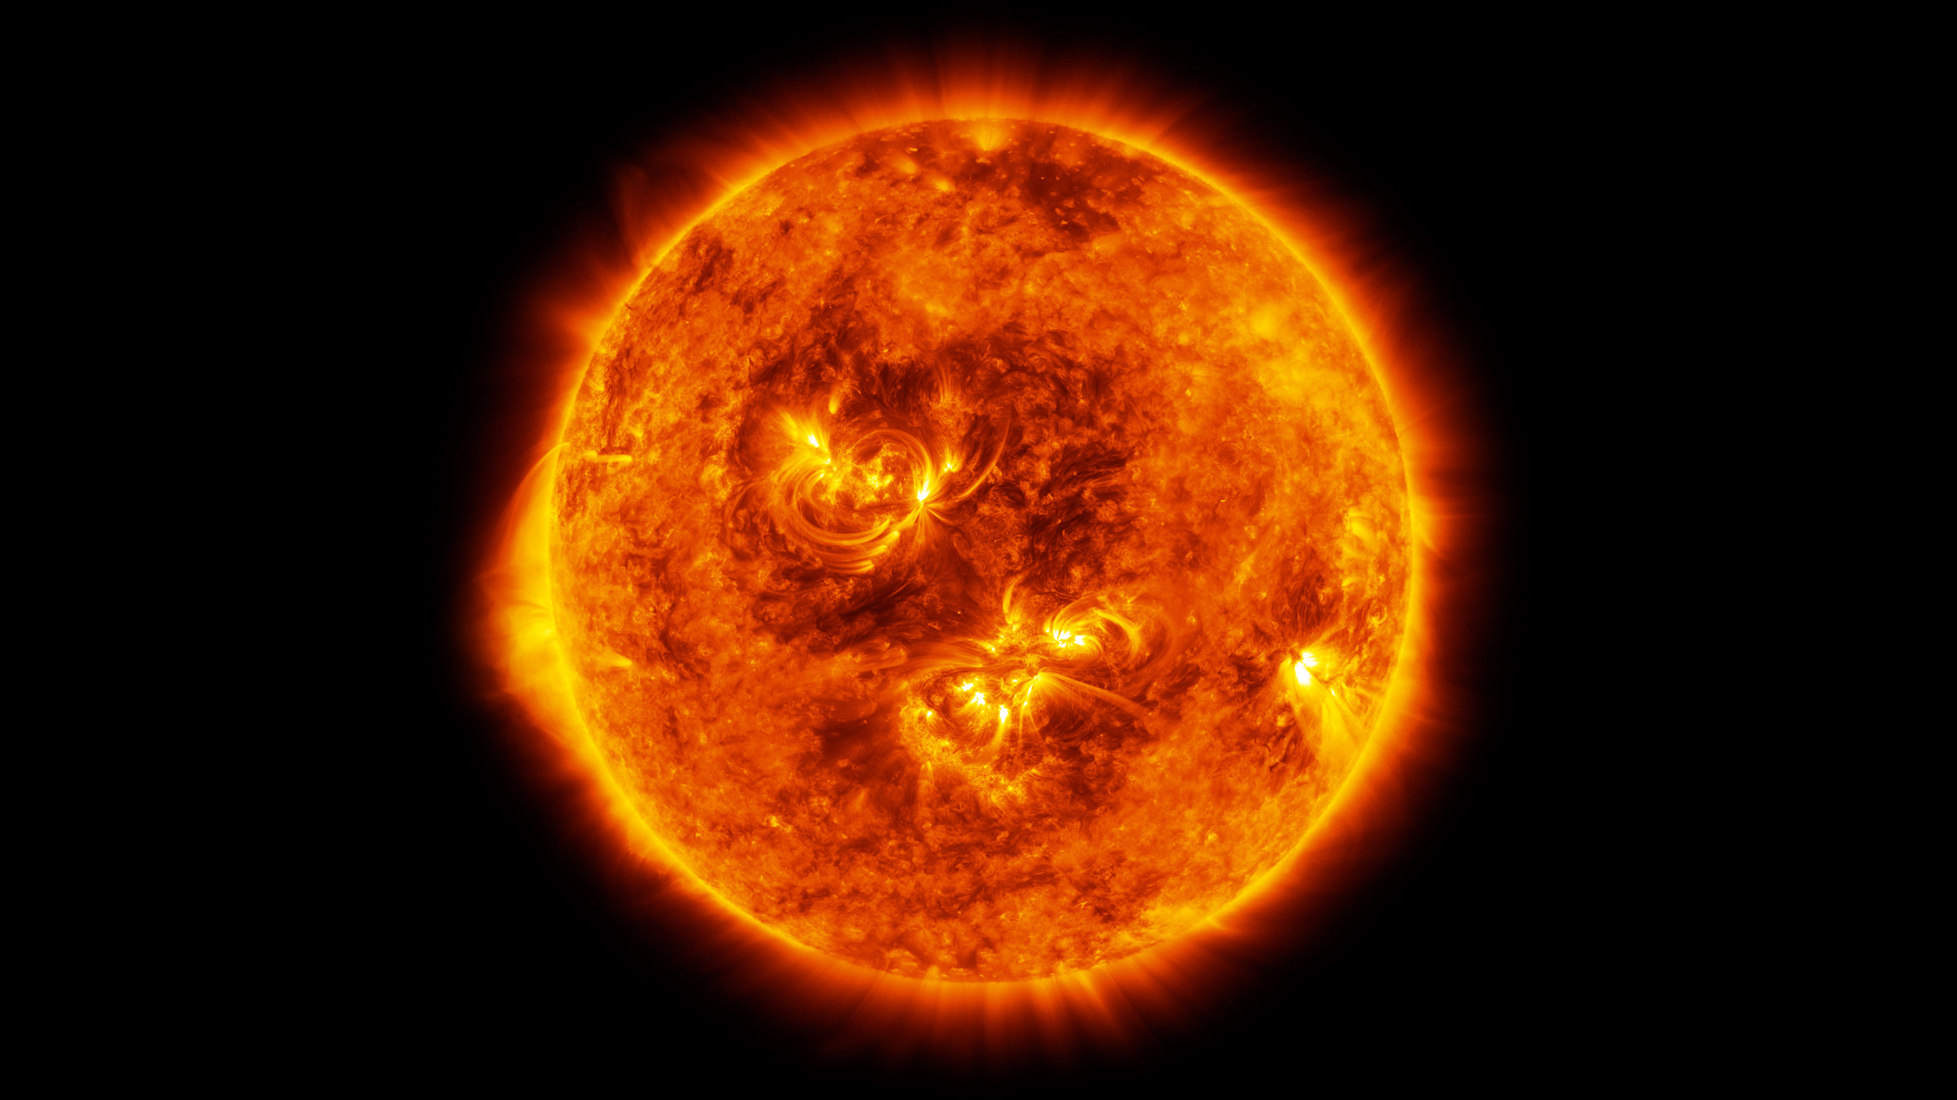
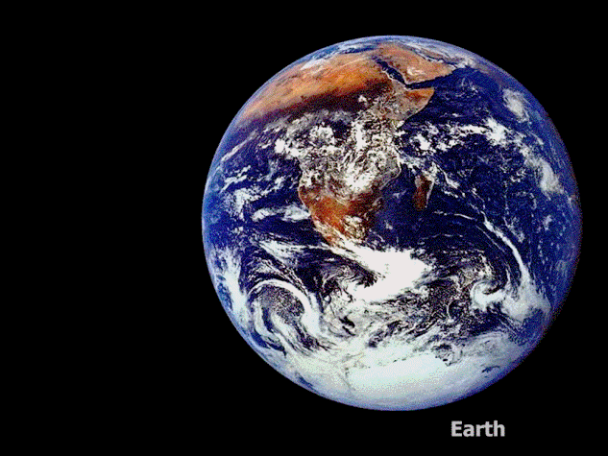
Nossa estrela é bem sem graça
Forma Ferro
Uma estrela estável
Elementos essenciais à vida
Em uma galáxia tranquila
Estrela amarela
Tem ~4,6 bilhões de anos

Slide 8
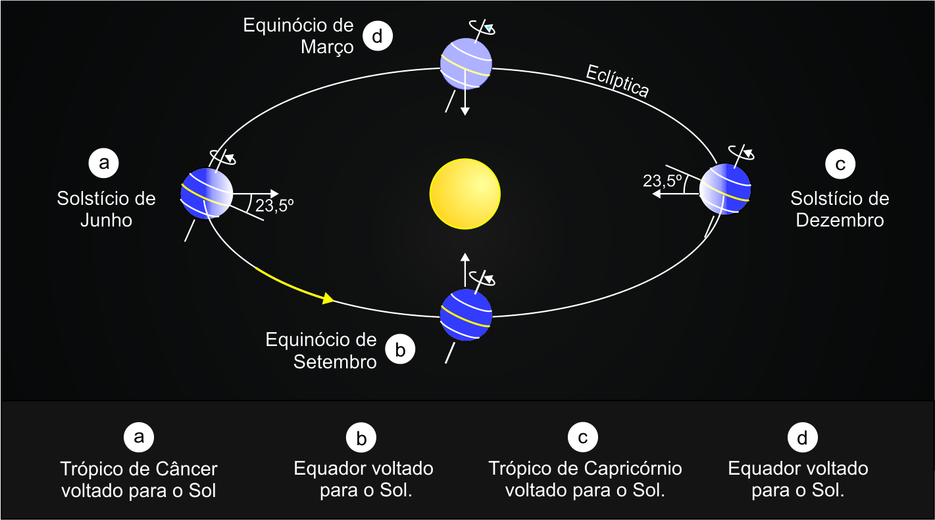
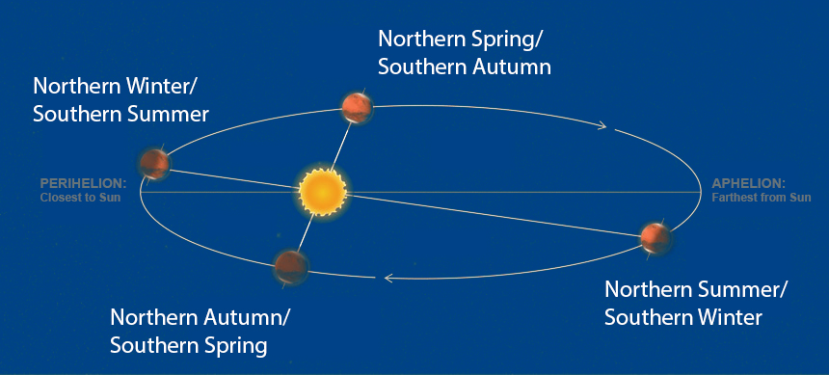
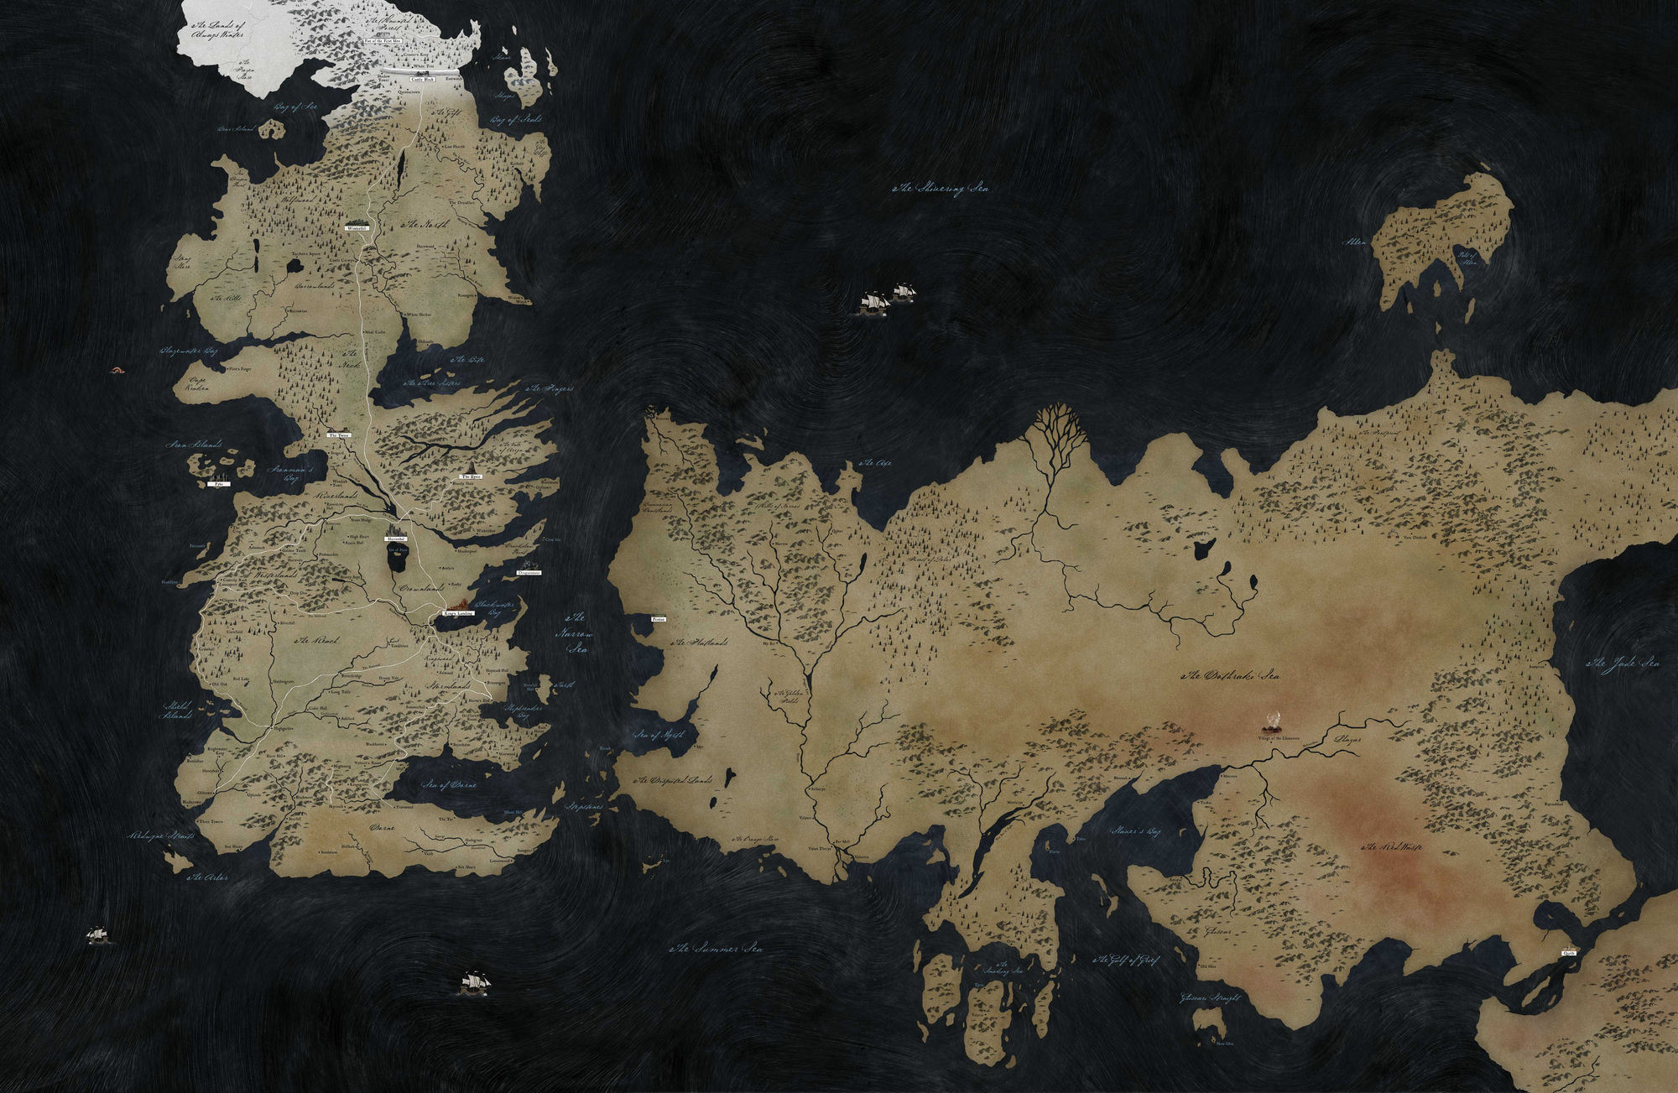
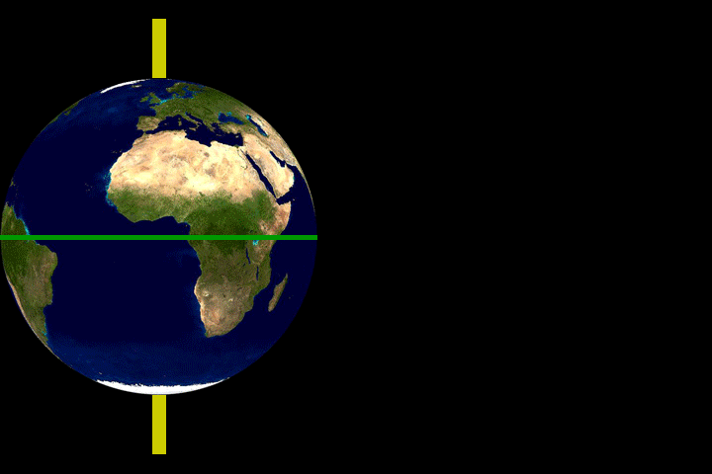
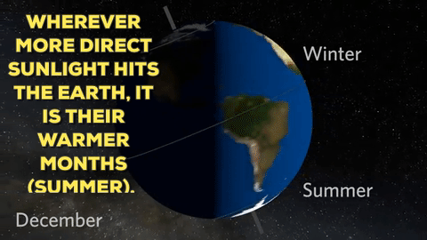
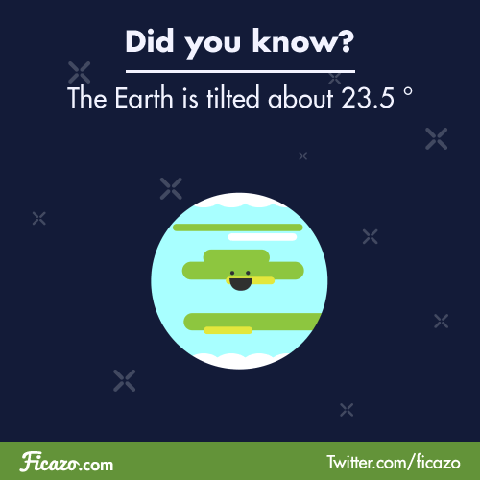
Órbita esquisita e estações!

Slide 9
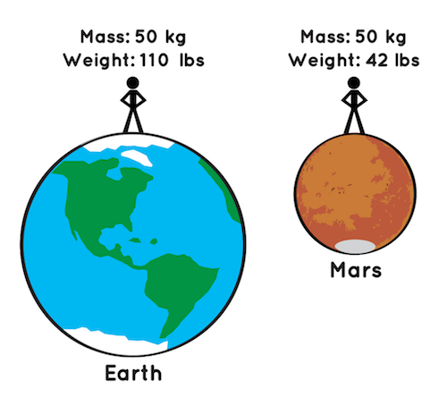
O peso A massa do planeta importa?

Slide 10
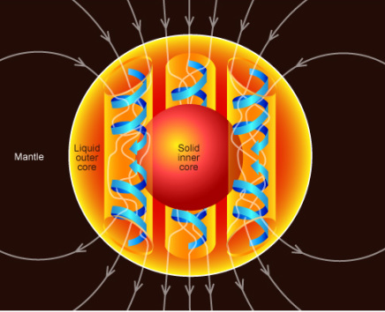
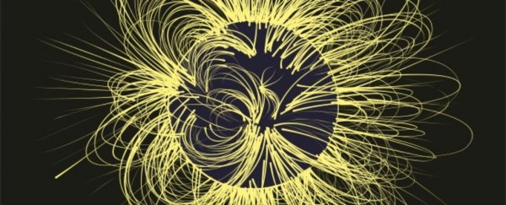
Protetor solar fator 1000000

Slide 11
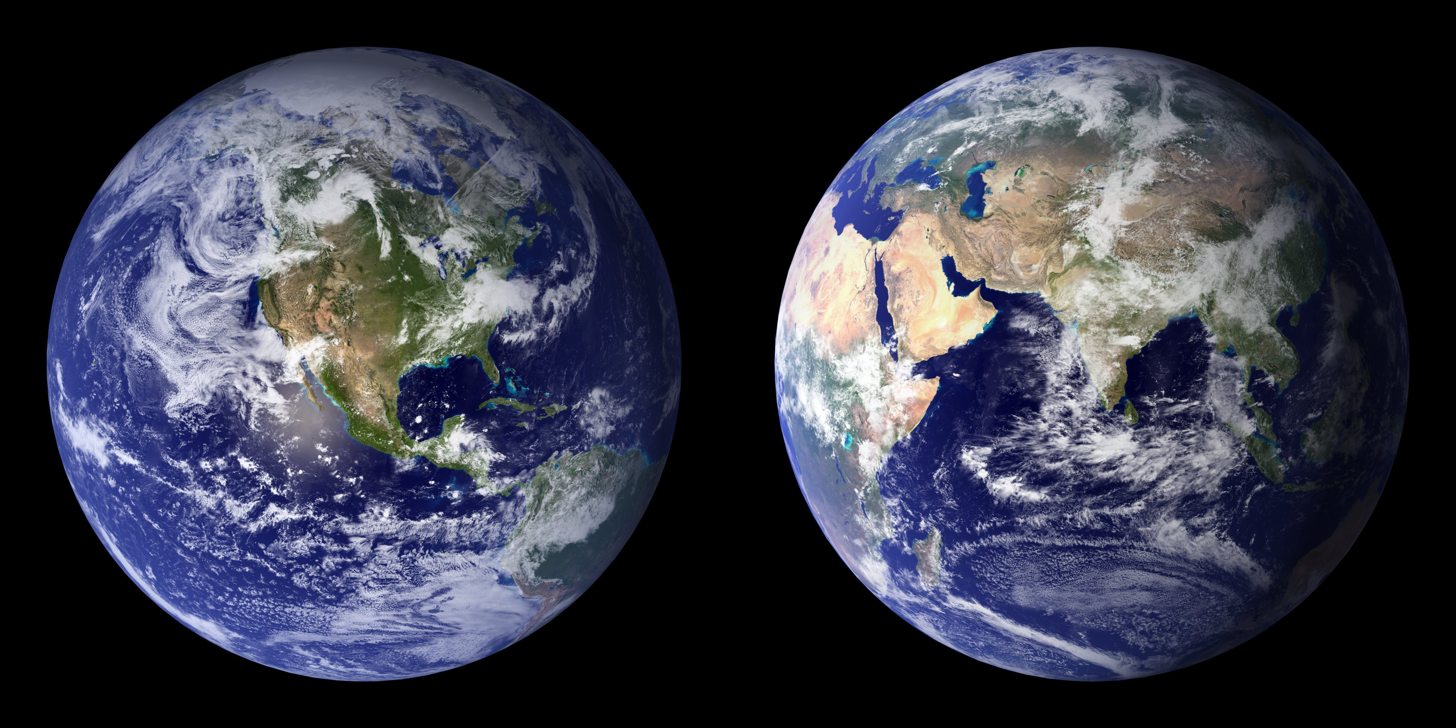
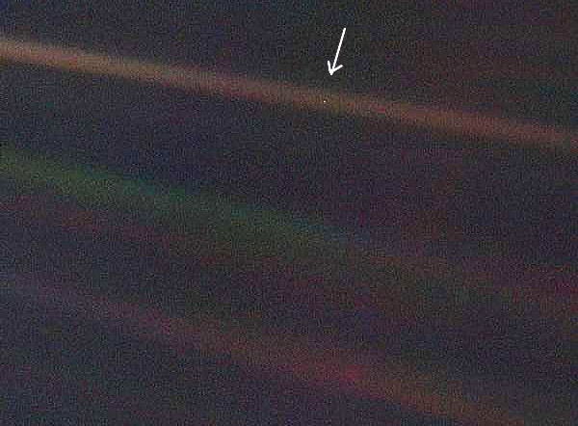
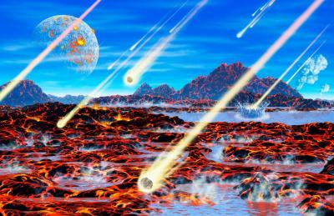
Um pálido ponto azul

Slide 12
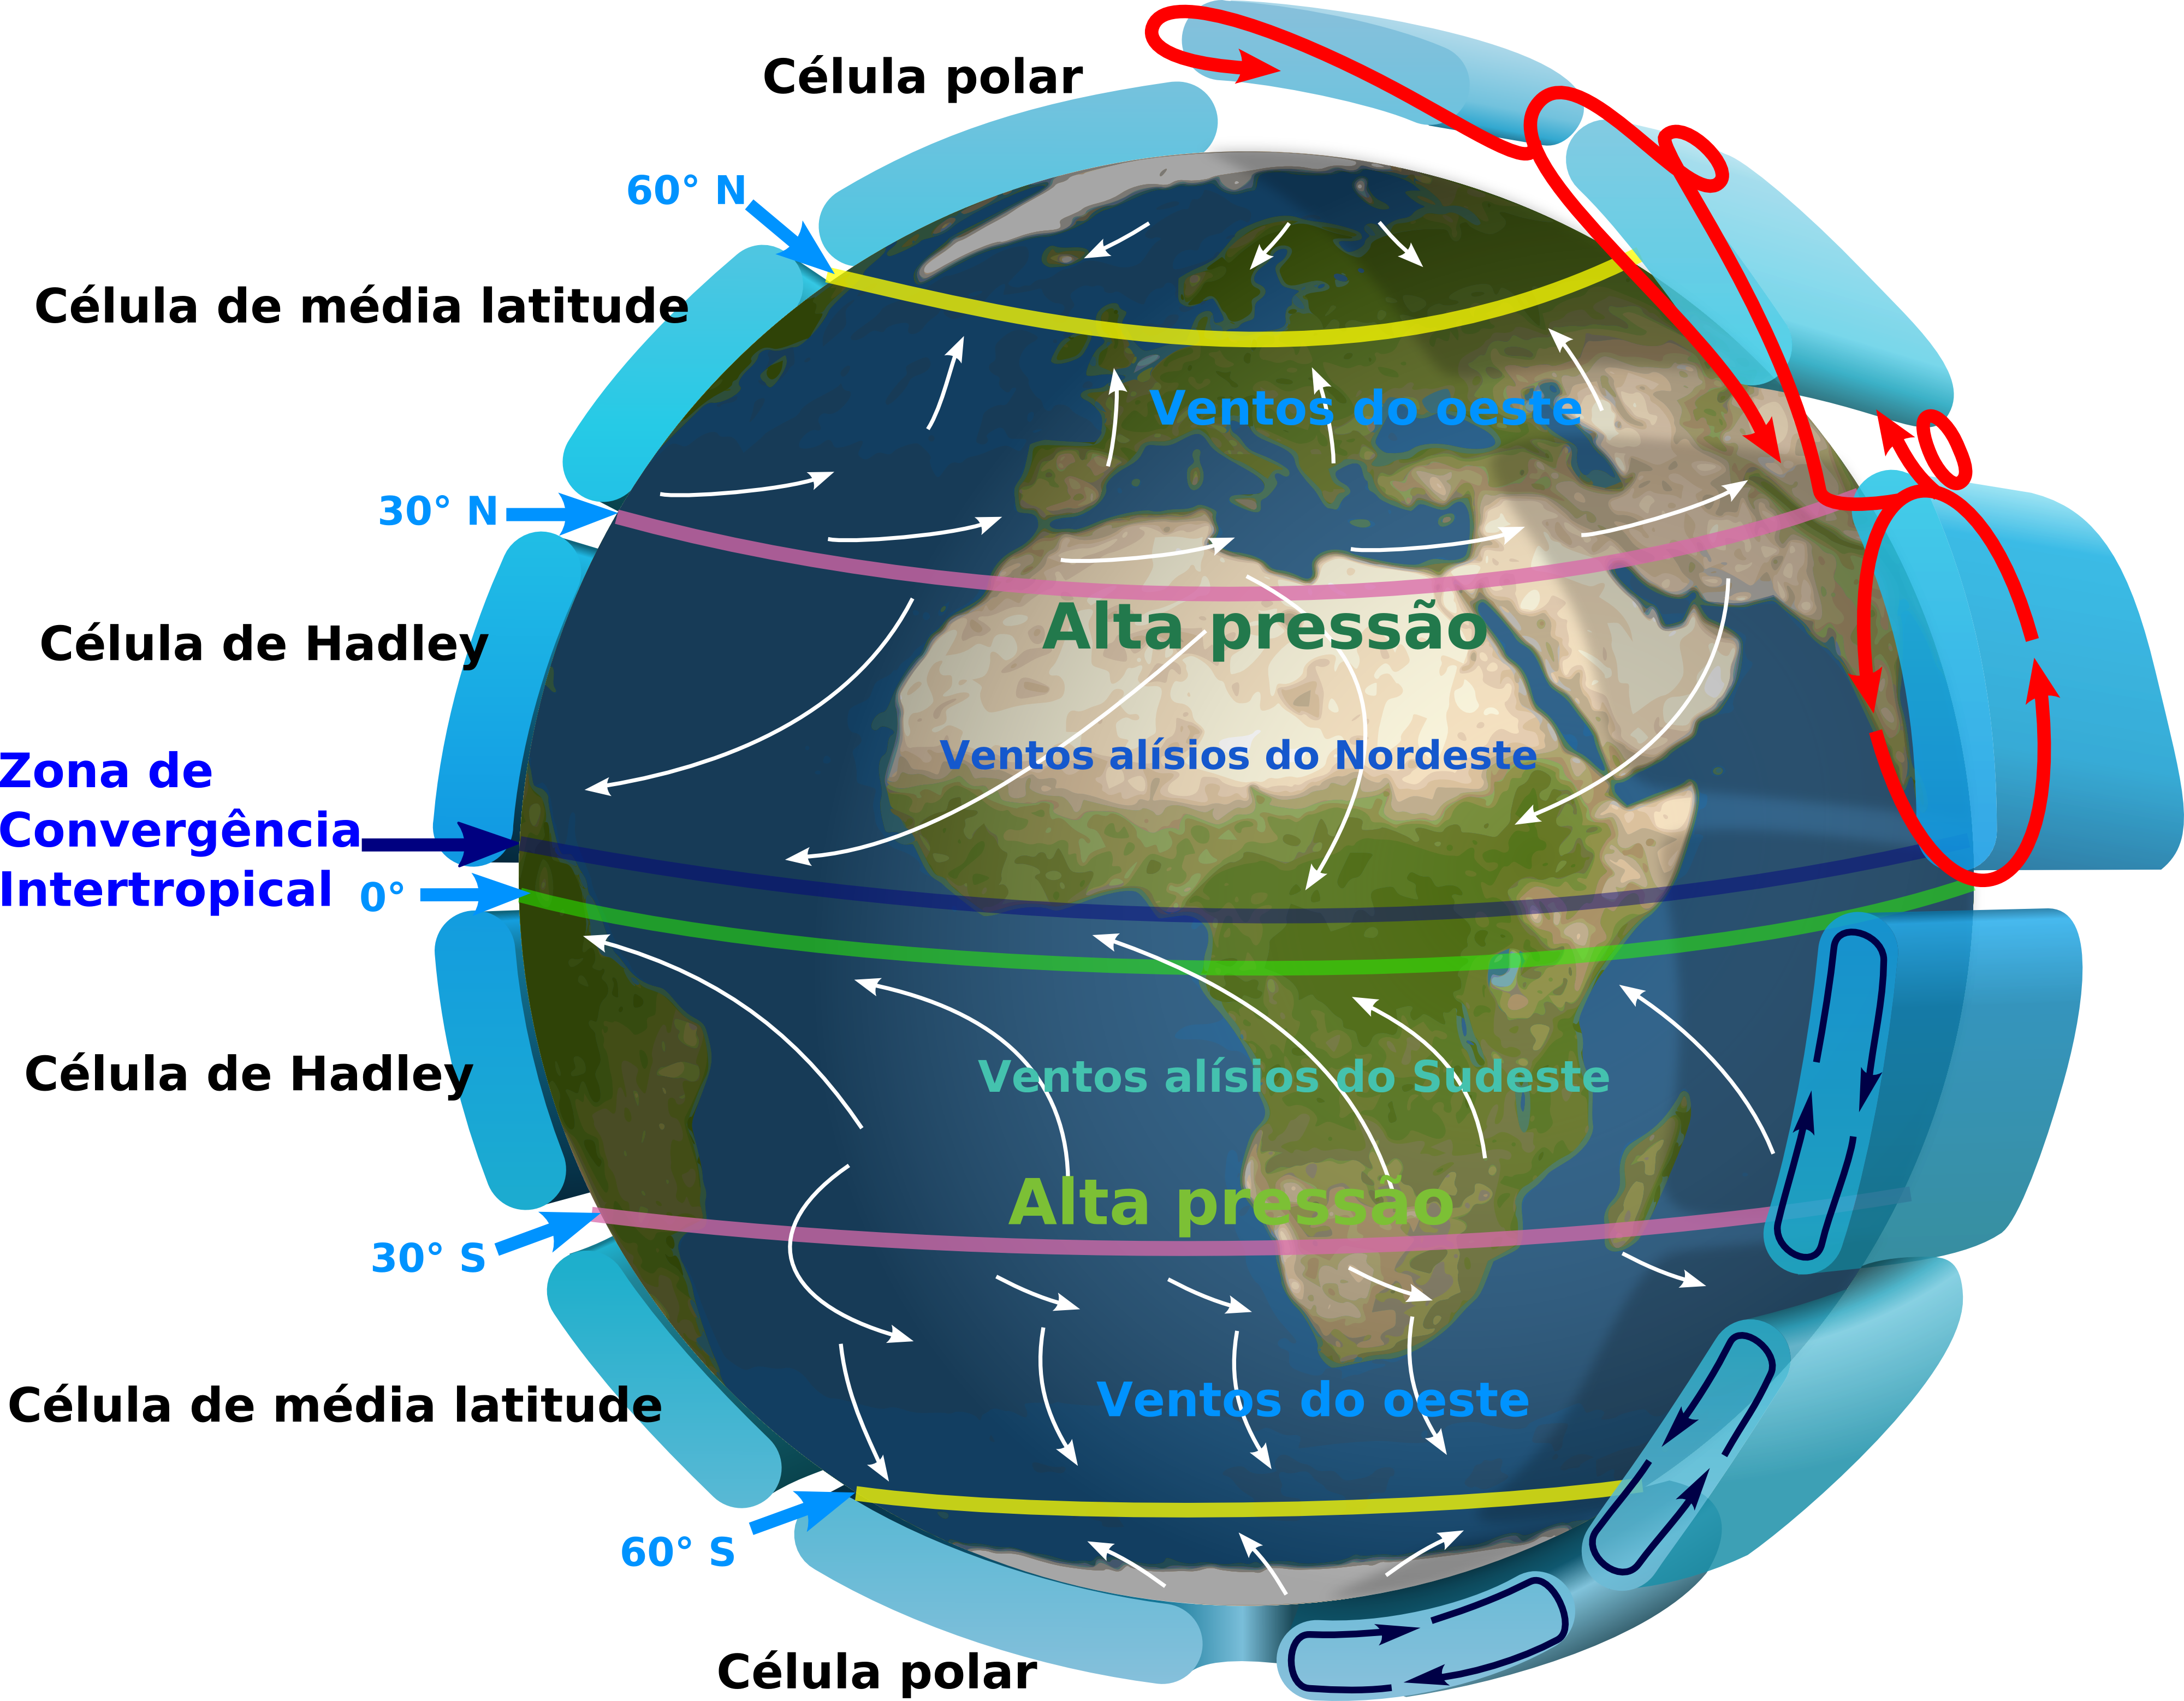
Correntes de água e vento

Slide 13
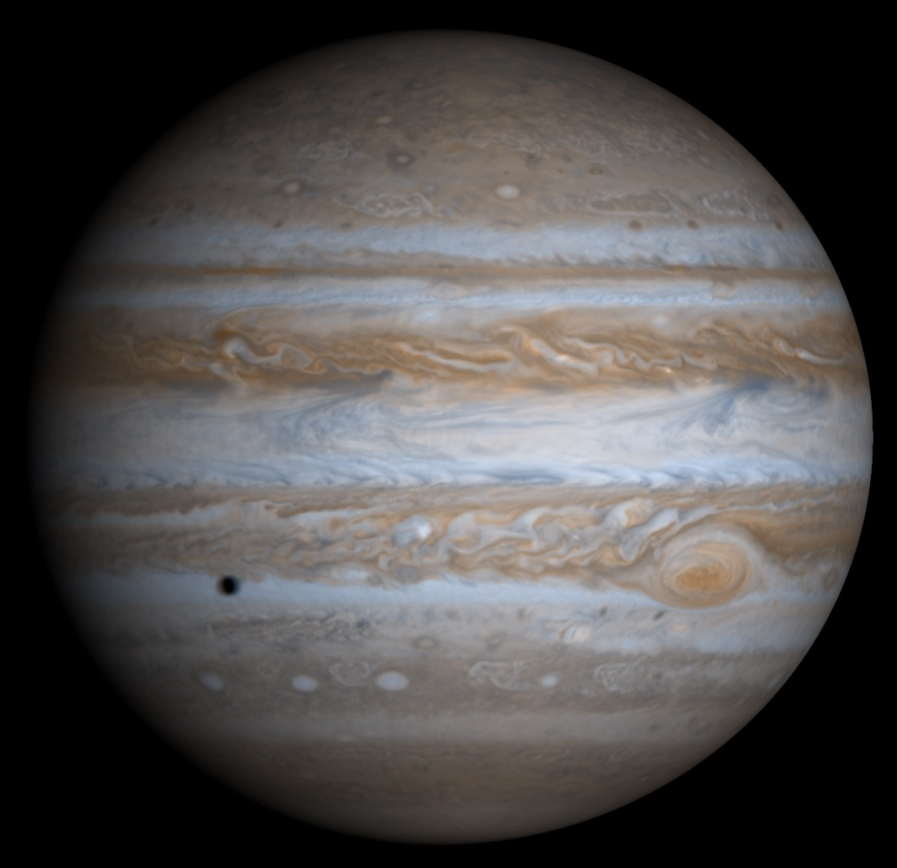
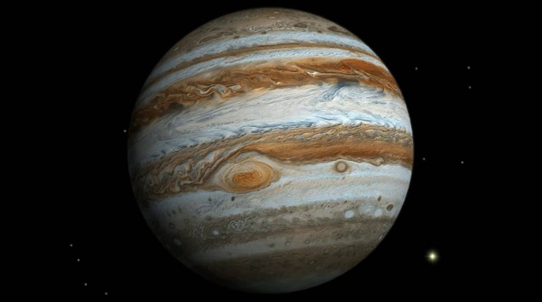
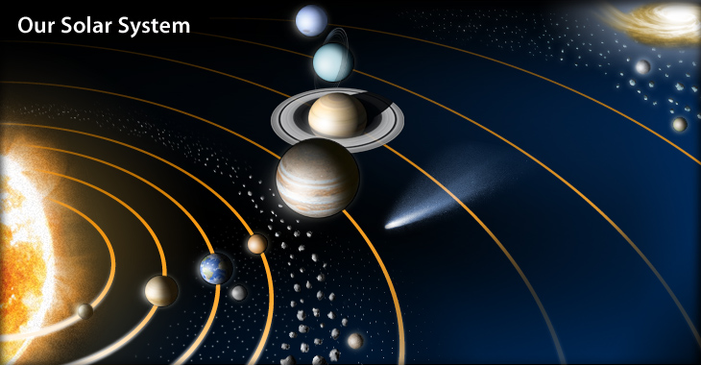
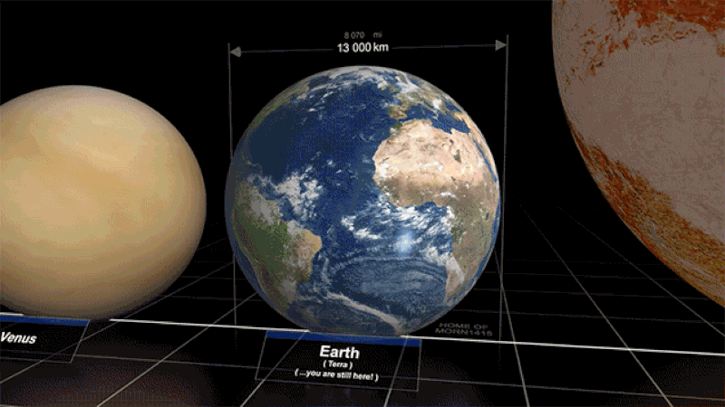
Quando o segundo Sol chegar...

Slide 14
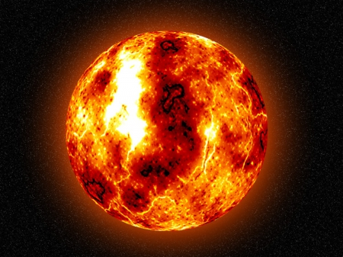
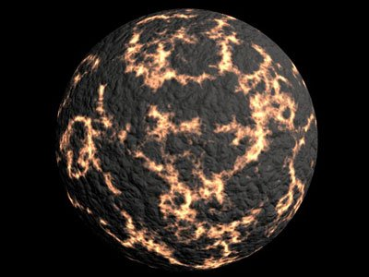
O planeta Terra tem aproximadamente 4,5 bilhões de anos.
O que precisou mudar para possibilitar a vida?
Resfriamento da superfície do planeta.
Presença de certas moléculas.
Hipótese de Oparin e Haldane
Estima-se que a vida tenha se originado há 3,8 bilhões de anos.

Slide 15
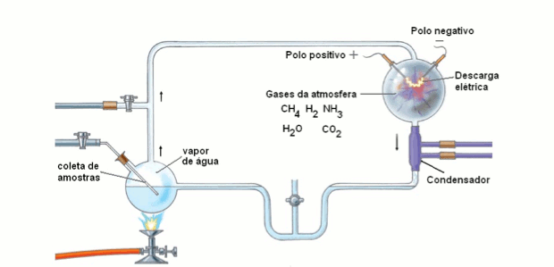
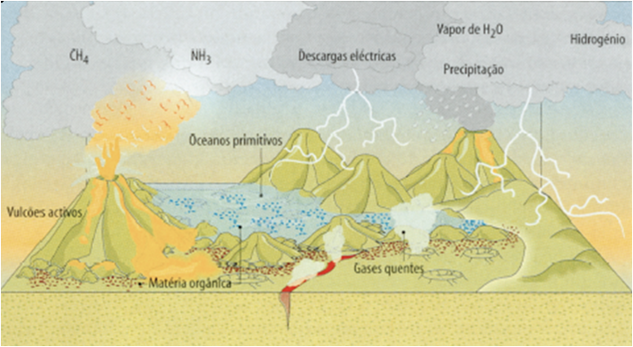
Hipótese de Oparin e Haldane
E como testar essa hipótese?
Experimento de Miller e Urey.
As condições propostas por Oparin e Haldane para a Terra primitiva.

Slide 16
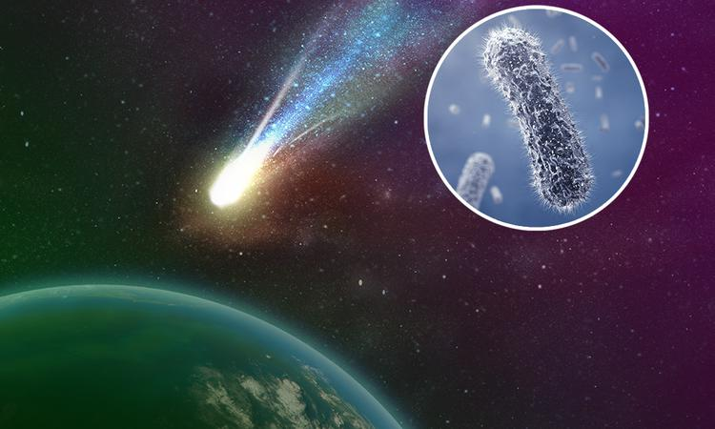
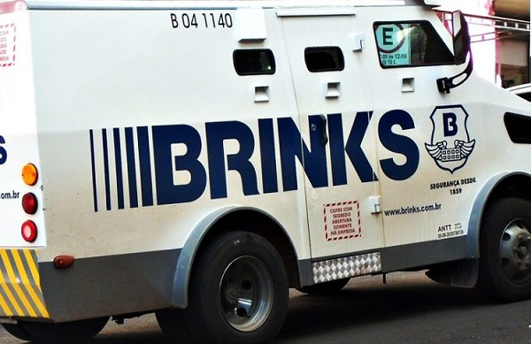
Outras hipóteses
Panspermia

Slide 17
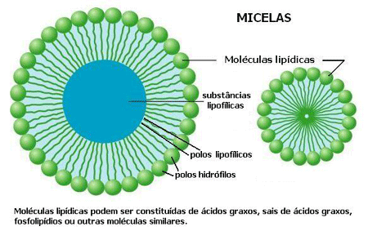
Os primórdios da vida
Coacervados
Lipídios e micelas

Slide 18
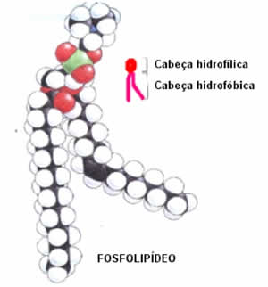
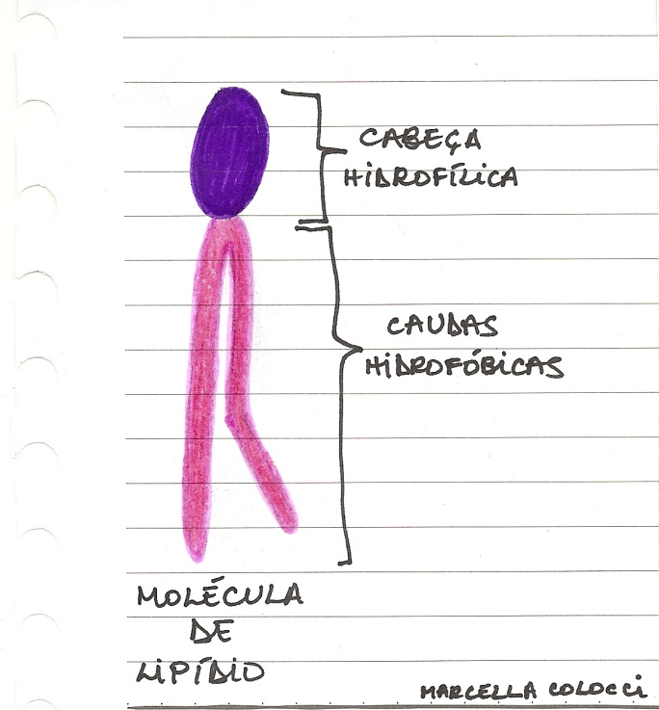
A Membrana Plasmática
Como reduzir ao máximo o contato dessa molécula com a água?

Slide 19
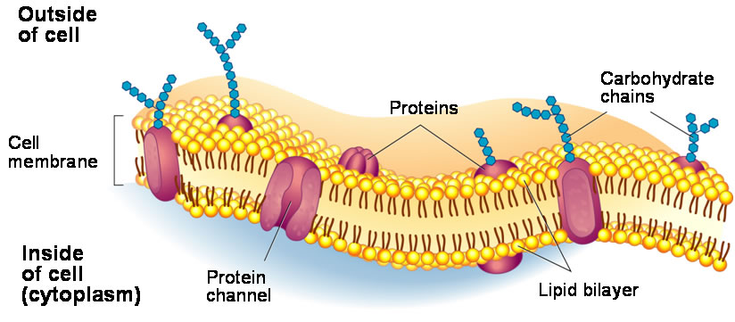
Quais as funções da membrana plasmática?
Proteção/revestimento
Movimentação
Adesão
Transporte de moléculas
Permeabilidade seletiva
Sinalização

Slide 20
E o que há dentro da célula?
Citoplasma &
Material genético
Água
Lipídios
DNA
RNA
Proteínas
Carboidratos

Slide 21
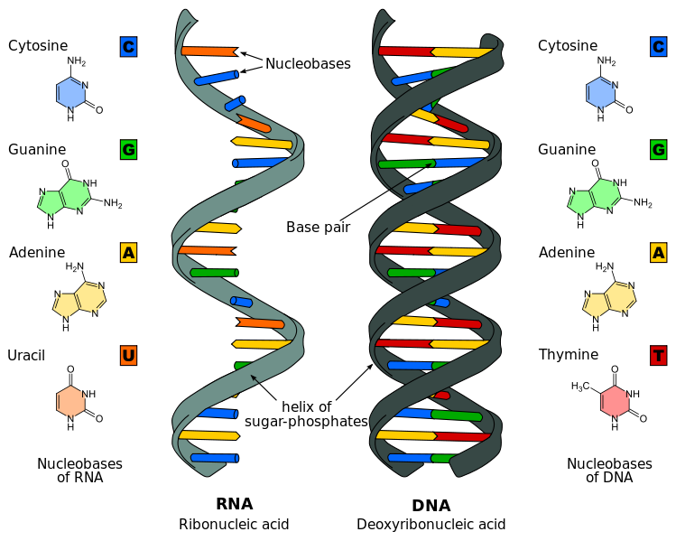
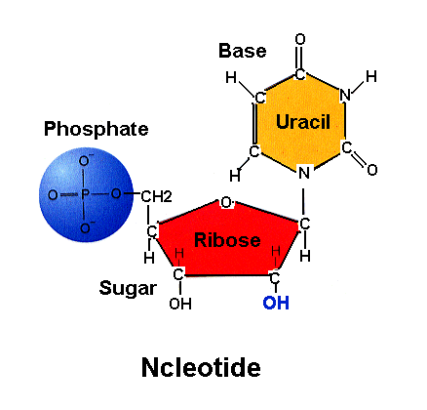
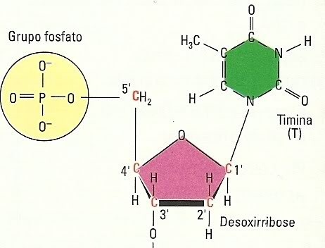
Material genético

Slide 22
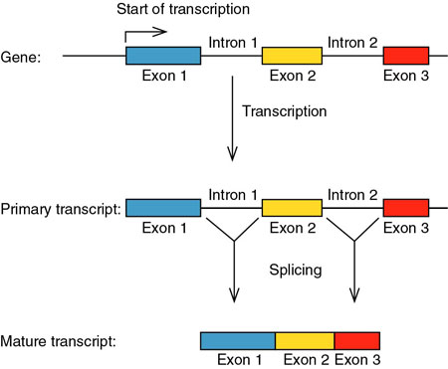
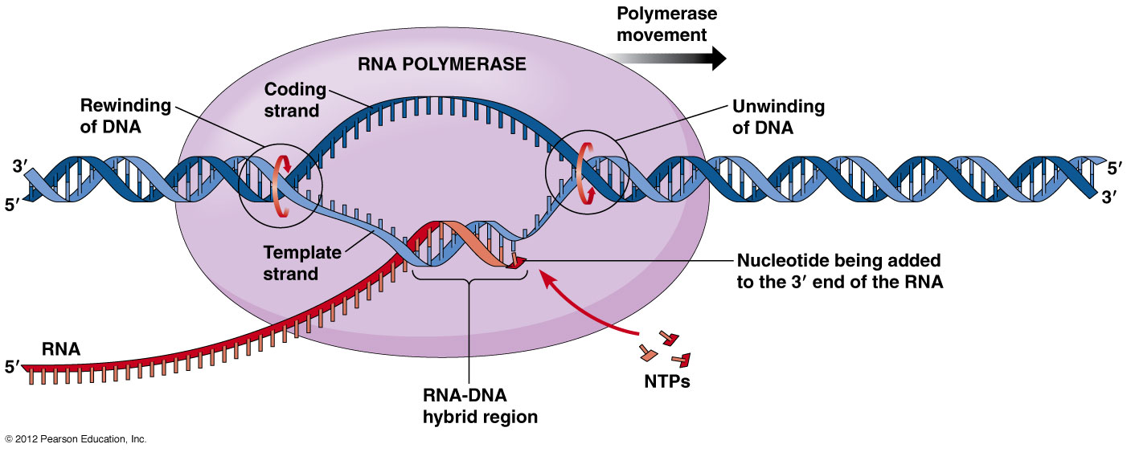
E como o DNA determina o funcionamento celular?
Sinalização
Síntese proteica
e de RNA
Splicing genético

Slide 23
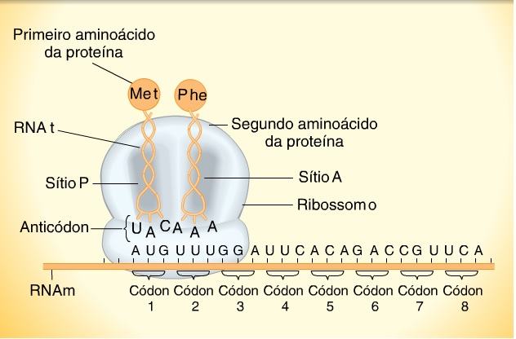
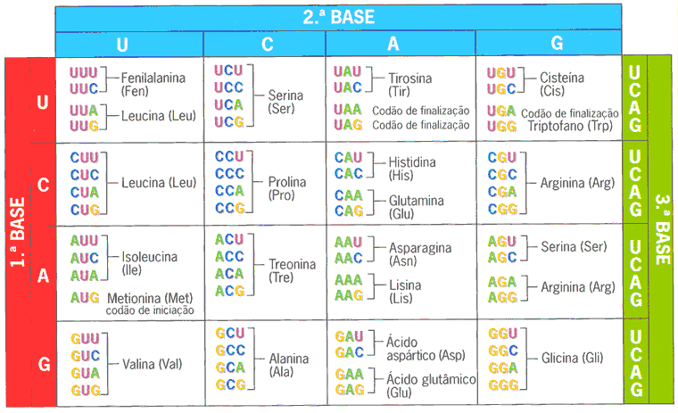
A Tradução

Slide 24
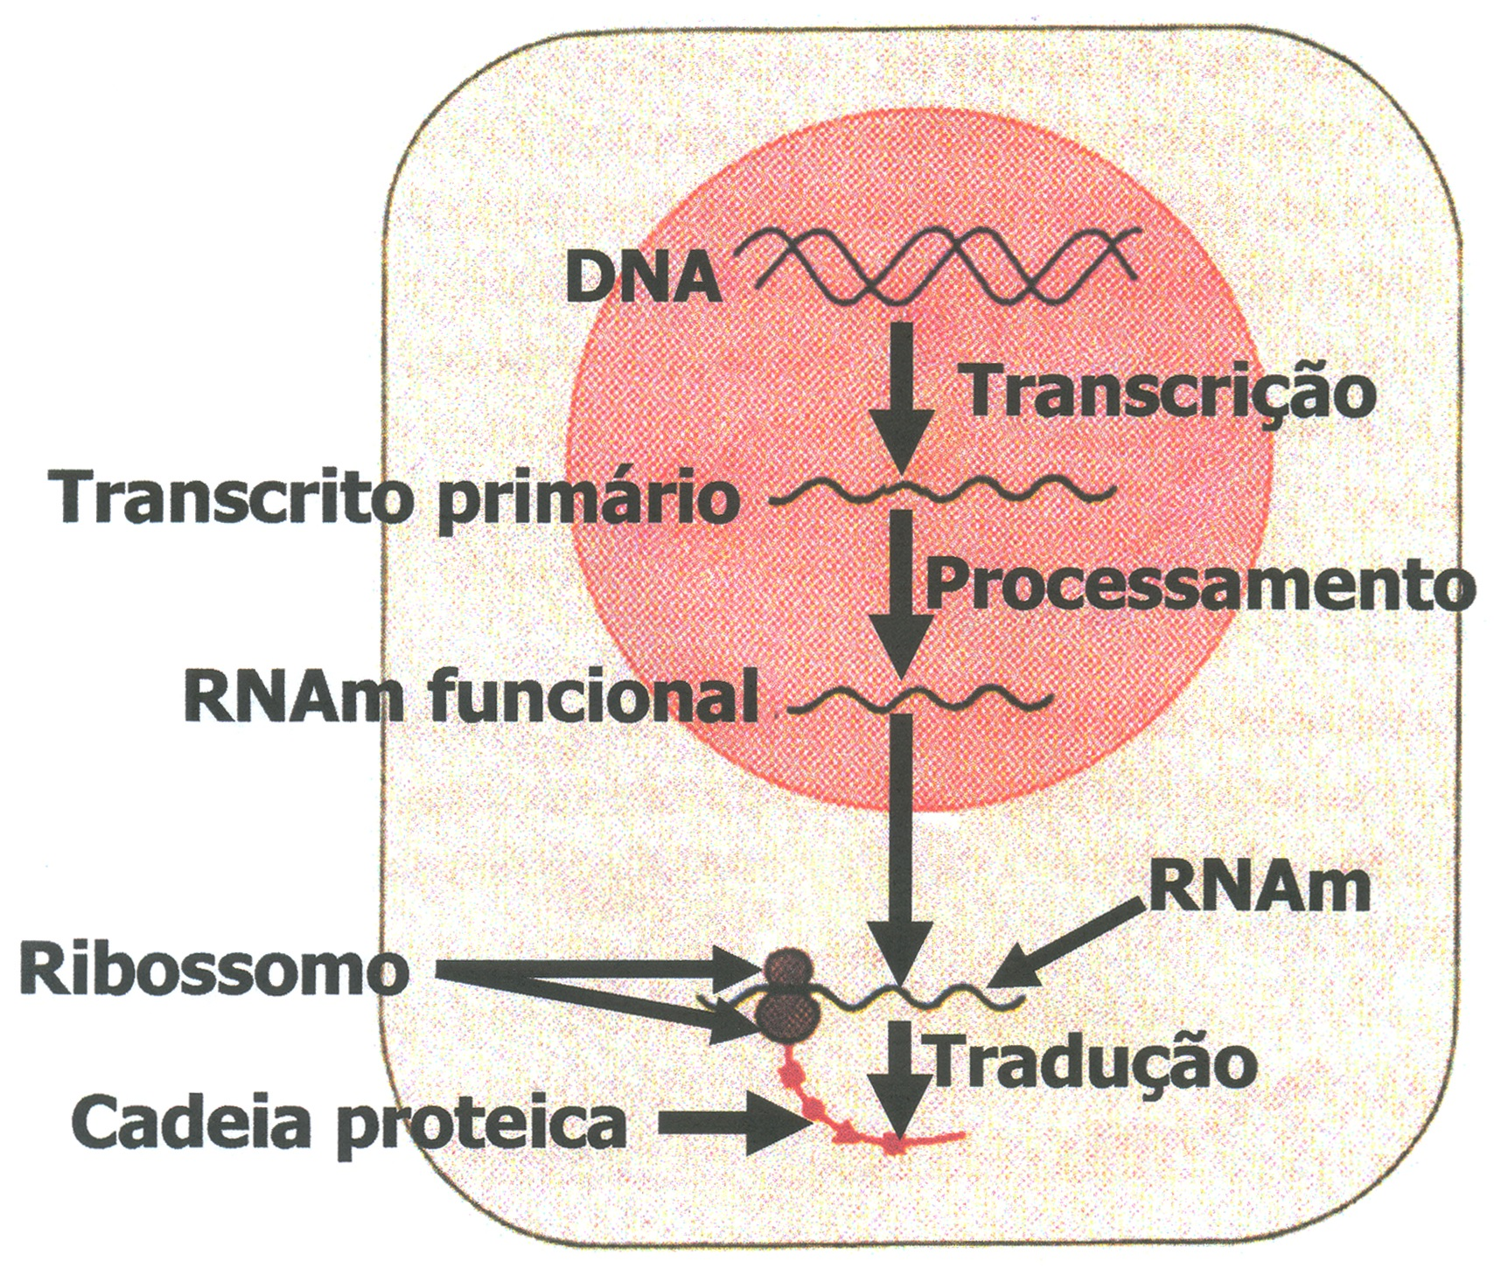
Vídeo
https://www.youtube.com/watch?v=NJxobgkPEAo

Slide 25
Todas as biomoléculas interagem em conjunto, todo o tempo.
Quais as funções que vimos para o RNA e para as proteínas na síntese proteica?

Slide 26
RNA

Slide 27
Proteínas
Polimerase
Helicase
Histonas

Slide 28
O que é uma proteína?
Classificação quanto ao tipo de estrutura:
Quaternária
Terciária
Primária
Secundária
Sequência de aminoácidos, com função na célula.
Que tipo de função?
Enzimática
Estrutural

Slide 29
Lipídios
Em que situação a membrana será mais fluida? Mais ou menos colesterol?
quais funções eles tem?
Mais colesterol é vantajoso em ambientes frios ou quentes?

Slide 30
Carboidratos
Fonte de energia;
(respiração celular)
Função estrutural;
(membrana celular, DNA, RNA...)
Sinalização celular.
Lembram dos nucleotídeos?

